Slide 1
Lampu Tidur Otomatis
Muhammad Labyib 2210141032
Darari Nur Amali 2210141044
Achmad Rahman Mawardi 2210141045
Dwi Prastyo 2210141047
Florensius Ghesa 2210141055

Slide 2
Fungsi
Alat untuk menyalakan lampu tidur yang dapat diatur durasi atau waktu lampu menyala
Input yang digunakan adalah android smartphone sebagai remote

Slide 3
Alat dan Bahan
Microcontroller Arduino Uno
Led Strip warna – warni
Resistor
Akrilik
Adaptor 5v

Slide 4
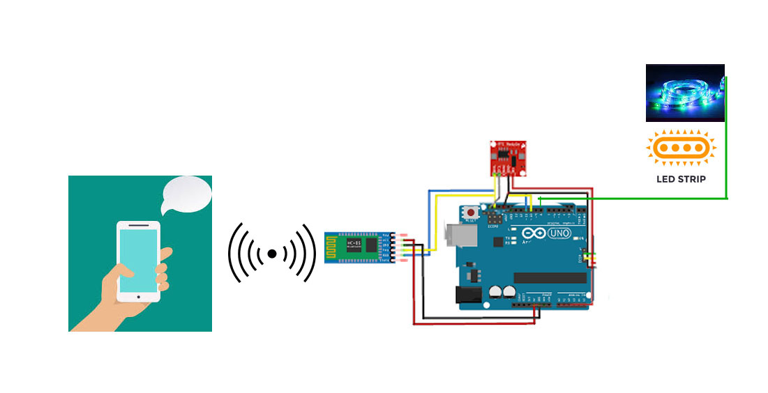
Diagram Sistem

Slide 5
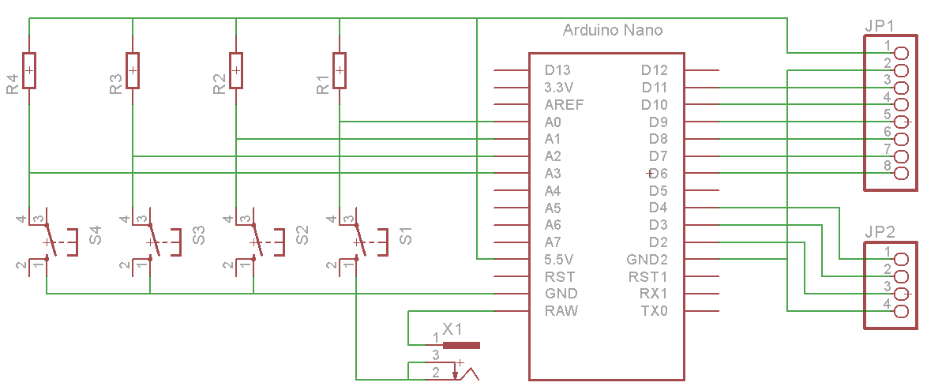
Desain Schematic

Slide 6
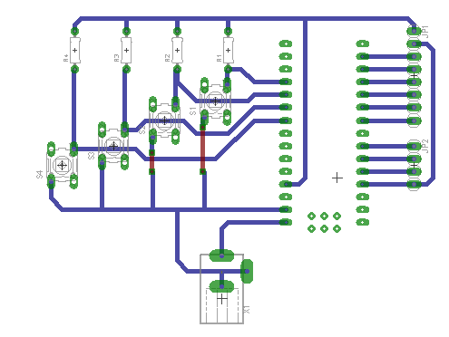
Desain PCB

Slide 7
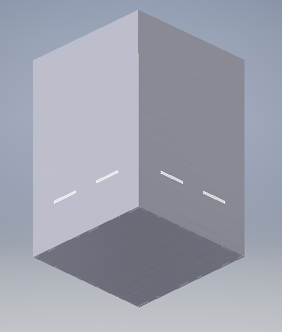
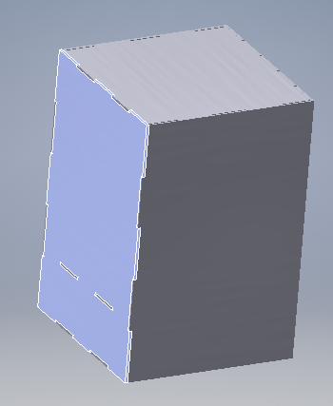
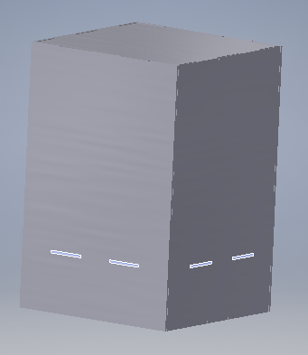
Desain Casing
Casing menggunakan akrilik berwarna putih, agar nyala lampu lebih jelas

Slide 8
Rancangan Peletakkan Alat
LED Strip (Dipasang di bagian dalam atas
Microcontroller Arduino (di dalam casing di atas “sekat”)

